Slide 1




Credit Risk Scoring
Présentée Par :
Chtouki Ghizlane
Encadrée Par :
Pr. Anas El Ansari

Slide 2
Plan
01
02
COMPREHENSION DE PROBLEME
INTRODUCTION
Plan
TECHNIQUES ,OUTILS UTILISÉES
03
04
L’ANALYSE EXPLORATOIRE DES DONNEES
05
06
MODELISATION ET ÉVALUATION DES
PRE-TRAITEMENT DES DONNEES
07
DEPLOIMENT

Slide 3
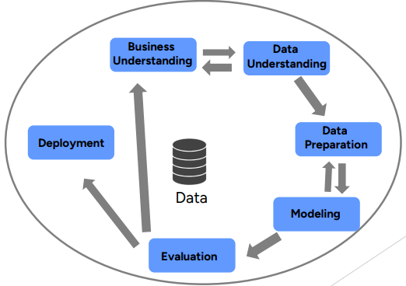
INTRODUCTION
Introduction
En suivant la méthodologie CRISP-DM, nous avons créé un système de prédiction du risque pour chaque demande de crédit. Notre objectif était de classer les demandes en deux catégories distinctes : celles présentant un risque de crédit élevé (cible = 1) et celles avec un risque de crédit faible (cible = 0).

Slide 4
Probleme:Credit Risk
La compréhension du problème
Lorsqu'une banque prête de l'argent a une personne elle prend risque que cette dernière ne remboursée pas cet argent dans le délai convenu ce risque est appelé crédit risk . alors avant d'octroyer un crédit les banques vérifient si le client qui demande un prêt sera capable ou pas de rembourser cette vérification se fait à grâce à l'analyse de plusieurs paramètres tel que le revenue les biens les dépenses actuelle du client cette analyse est encore effectuer manuellement par plusieurs banques .elle est très consommatrice en temps et en ressources finnancieres.
Grace au machine Learning il est possible d automisee cette tache et de pouvoir prédire avec plus de précision les clients qui seront qui seront on default de paramètres

Slide 5






Probleme:Credit Risk
La compréhension du problème
oui
Demade d argent
Non

Slide 6
Probleme:Credit Risk
La solution
En accorde ou bien non accorde le crédit
En se basant
les donnes de chaque demandeur

Slide 7



Techniques,Outils utilisees
Les techniques

Slide 8

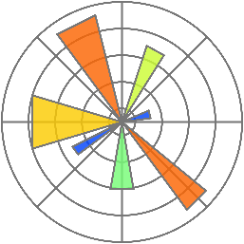




Techniques,Outils utilisees
les bibliothèques utilisées

Slide 9

L'analyse exploratoire des données
Datasets utilisée
loan_id
Gender
Married
Dependant
Education
Self-employed
applicantIncome
coapplicantIncome
Credit_History
Property_Area
Loan_Status
665 lignes
11 columns

Slide 10
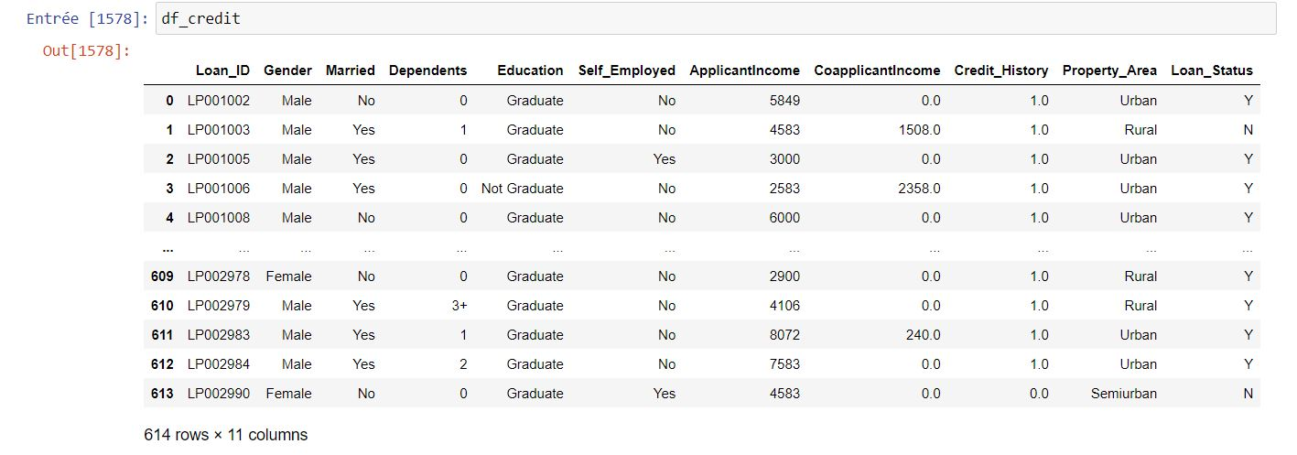
L'analyse exploratoire des données
Analyse de forme
L’affichage de notre data

Slide 11
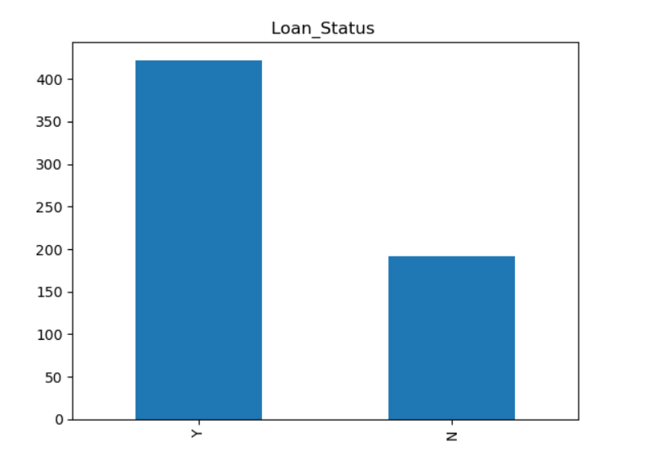

L'analyse exploratoire des données
Analyse de forme
Le dataset est déséquilibré

Slide 12
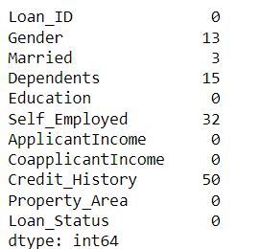
L'analyse exploratoire des données
Analyse de forme
Il y’a des valeurs manquantes

Slide 13
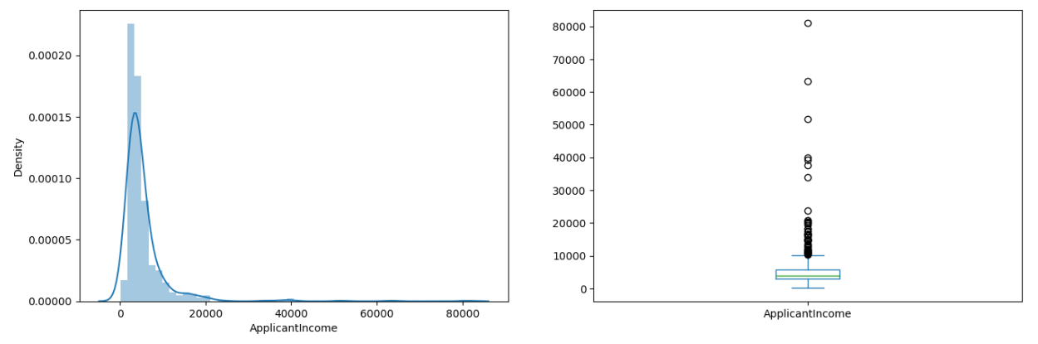
L'analyse exploratoire des données
Analyse de fond
Il y’a des outliers dans le colonne AppliCantIncome

Slide 14
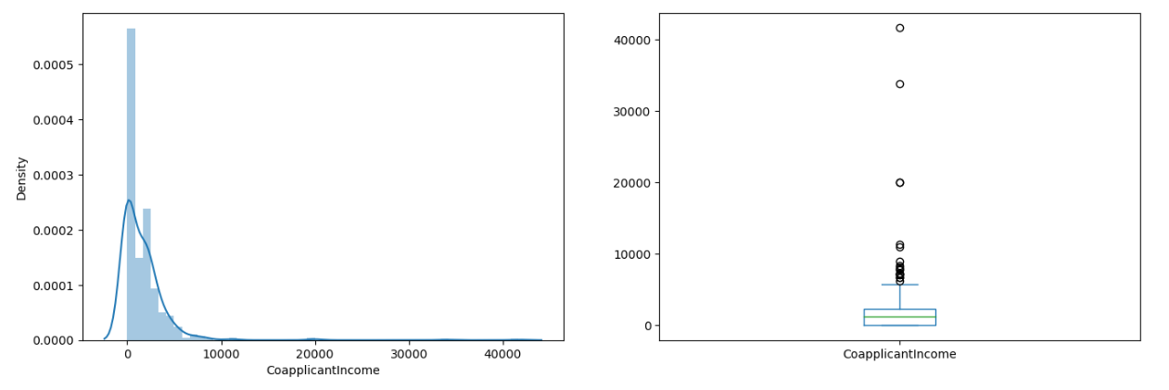
L'analyse exploratoire des données
Analyse de fond
Il y’a des outliers dans le colonne CoappliCantIncome

Slide 15

L'analyse exploratoire des données
La solution des problèmes remarque dans EAD

Slide 16
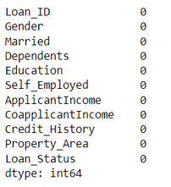
Pré-traitement des données
Remplacement des les valeurs nulls avec les valeurs plus frequents

Slide 17
Pré-traitement des données
Le replacements des outliers
tous d abord j'ai calculé l'intervalle des valeurs qui n'ont pas outliers et j'ai remplacé les valeurs qui ont supérieur a cet intervalle avec la valeur de borne supérieure et les valeurs qui ont inférieur à cet intervalle avec la borne inférieure

Slide 18
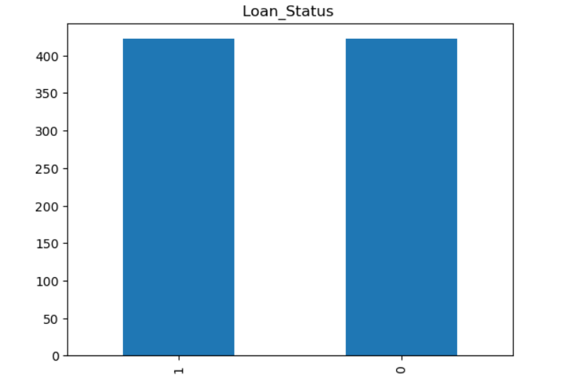
Pré-traitement des données
L'équilibrage des datasets
Je n'ai pas un dataset volumineux, donc j'ai équilibré les données avec l'oversampling.

Slide 19
Pré-traitement des données
La normalisation
Au cours de cette étape, nous avons réalisé la normalisation de notre dataset, ce qui a été essentiel pour ajuster les valeurs de nos variables prédictives (x) dans une échelle commune allant de 0 à 1. Cette transformation permet de faciliter la comparaison et l'interprétation des données en réduisant les écarts de magnitude entre les différentes variables. La normalisation garantit que les caractéristiques ne dominent pas les prédictions simplement en raison de leurs valeurs d'échelle. Ainsi, les modèles d'apprentissage automatique peuvent traiter les données de manière plus équilibrée et faire des prédictions plus précises t cohérentes.

Slide 20
Pré-traitement des données
Création des collection d’entrainement et de test :
On va diviser le dataset en deux parties :
70%
30%
Train
Test

Slide 21


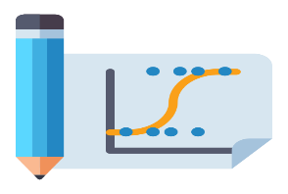

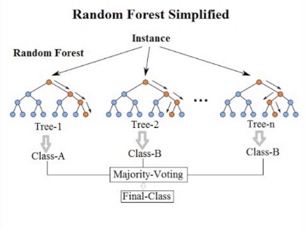
Models et Evaluation
Les algorithmes
Pour sélectionner l'algorithme de classification le plus approprié, nous avons testé plusieurs algorithmes et évaluer ces algorithmes avec GridSearch et comparé leurs performances. Les algorithmes utilisés dans notre étude sont les suivants :

Slide 22
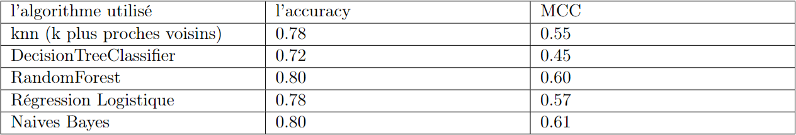
Models et Evaluation
Résultats

Slide 23
Models et Evaluation
L algorithmes qui a Le meilleur performances
Naivebayes

Slide 24
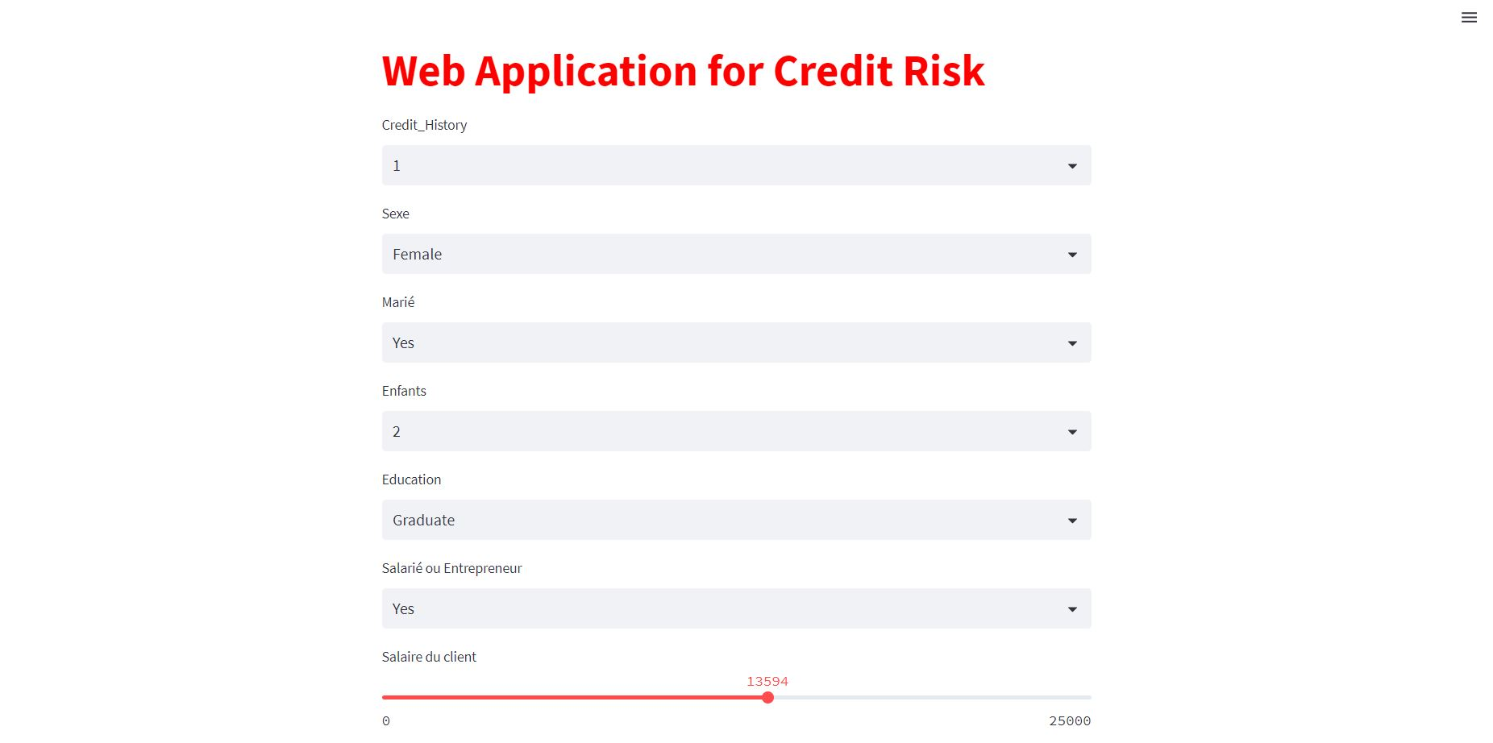
Deployment
La création de l’interface a l’aide de Streamlit

Slide 25
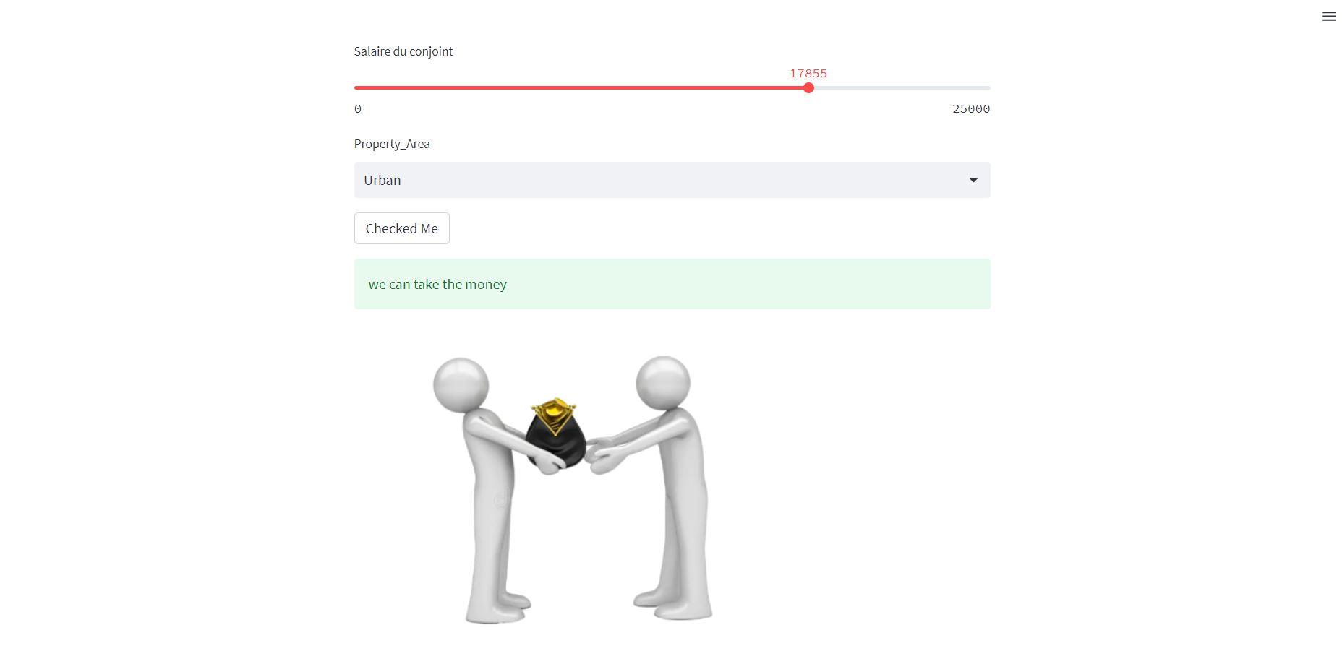
Deployment

Slide 26
Merci Pour Votre Attention

